Slide 1
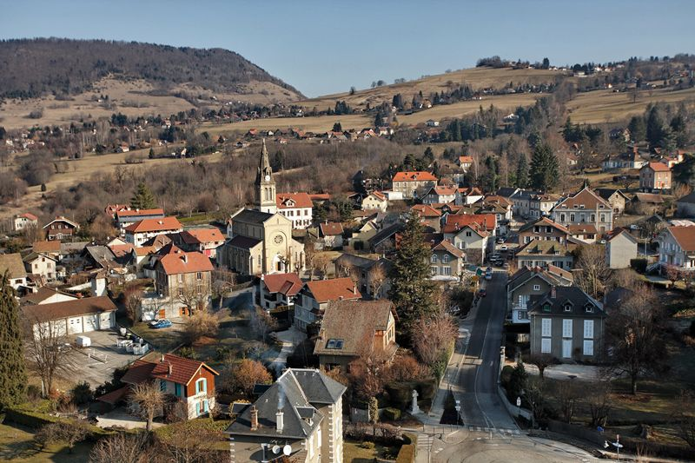
Comité de pilotage Réforme des rythmes scolaires
6 juin 2017

Slide 2
Ordre du jour
1) Point sur la réforme des rythmes scolaires: informations sur la poursuite de la réforme, résultat sondage et méthode de travail
2) Parcours éducatifs 2017-2018:
A- choix du critère entre mixité et priorisation des choix des enfants
B- présentation du programme d'activités pour l'année à venir et organisation
3) Questions diverses

Slide 3
Point sur la réforme des rythmes scolaires
Informations relative à la poursuite de la réforme: attente décret du 8 juin
Résultat sondage des parents d’élèves
Résultat sondage des enseignants

Slide 4
Parcours éducatifs 2017-2018:
Choix du critère entre mixité et priorisation des choix des enfants
Présentation du diaporama
Pour information :
- Parution des parcours éducatifs à compter du 9 juin
- Attribution le mercredi 5 juillet à 10h en salle du CM

Slide 5
Rappel parcours éducatifs 2016-2017 :
3 nouvelles activités :
Patrimoine
Découverte du monde
Poterie
28 intervenants qualifiés (hors intervenants ville) répartis sur l’année
8 associations
1 intervenant profession sport 38
3 service ville (sport, service jeunesse, bibliothèque)
9 auto-entrepreneurs
25 bouquets au total
Les intervenants ville prenaient en charge un groupe en deuxième heure sur Pinet.

Slide 6
Parcours éducatifs 2017-2018:
Activités supprimées :
Le tennis de table n’a pas « repostulé ».
L’éducation à la santé ne peut être reconduit pour un problème de statut (auto entrepreneur) et de durée d’activité.
Nouvelles activités :
Découverte des plantes
Anglais
Ces deux activités sont proposées par Marie Le Hir de l’association Graines d’éveil.
27 bouquets au total
27 intervenants qualifiés (hors intervenants ville) répartis sur l’année
8 associations
1 intervenant profession sport 38
3 services ville (sport, service jeunesse, bibliothèque)
9 autoentrepreneurs
Cout d’achat prévisionnel du matériel : 2100 euros environ
Les intervenants ville prendront en charge un groupe à chaque 2ème heure sur Pinet et pour 2 bouquets (en P2 et P3) aux Petites Maisons suite à la création de deux bouquets supplémentaires par rapport à l’année 2016-2017.

Slide 7
Parcours éducatifs 2017-2018:
Présentation du programme d'activités pour l'année à venir et organisation
ANGLAIS : Association Graines d’Eveil
Découverte de l’anglais.
ARTS PLASTIQUES : ASEL
Au travers de la découverte d'artistes, les enfants pourront s’approprier leurs univers graphiques et explorer ainsi de nouvelles pistes.
ARTS PLASTIQUES : MARY POP UP
Il s’agit d’initier les enfants à la création graphique. Les thèmes de prédilection sont l'origami et les cartes Pop-up (qui sont des cartes en volume).
BASEBALL : Association grenobloise de baseball - softball « les Grizzlys »
Apprendre les fondamentaux. Les séances se déroulent généralement de la manière suivante : durant 1h00, mise en place d'ateliers ludiques autour des notions “frapper”, “lancer”, “attraper”, puis enchaînement avec un match.
BASKET : ASEL
Les enfants jouent sur un petit panier avec un petit ballon adapté à leur taille.
Toutes les séances sont alimentées par des jeux ludiques qui recherchent, à la fois, le plaisir des enfants mais qui favorisent, complémentairement, l’apprentissage du basket.

Slide 8
Parcours éducatifs 2017-2018:
BADMINTON : Association le Sert Volant
Découverte du badminton, avec un aspect de développement de la motricité et de la sociabilité.
BIBLIOTHEQUE : Intervenants Mairie
Activité de lecture-plaisir, moment de détente avec un moment de lecture collective autour d'un thème ou d'un auteur, puis un moment de lecture individuelle.
CONNAISSANCE DE SOI ET DES AUTRES / BIEN ETRE : Anouk Landrieu
Faire découvrir aux enfants, sous forme de jeux, d'expériences et de moments d'échange, comment se sentir bien en soi et avec les autres.
COUTURE ET CREATION : ASEL
Fabrication de doudous rigolos, principalement à partir « de matériels de récup ».

Slide 9
Parcours éducatifs 2017-2018:
DECOUVERTE DES PLANTES : Association Graines d’Eveil
Initiation aux plantes médicinales, leur reconnaissance et leurs propriétés thérapeutiques.
Sortie sur terrain, découverte des arbres, reconnaissance des plantes et des feuilles.
DECOUVERTE DU MONDE : Ildomar Dos Santos
Découverte de l’Amazonie et autres destinations.
ACTIVITES SPORTIVES: GUC VACANCES
Street hockey, cirque, danse, sports innovants (Kin ball, Touch rugby, ...), athlétisme.
GYMNASTIQUE : ASEL
Enchaînement de plusieurs actions « acrobatiques » sur des engins variés.
JUDO : ASEL
Approche de situations de combats au sol.
Apprentissage d’immobilisations, de sorties d’immobilisations, de retournements.

Slide 10
Parcours éducatifs 2017-2018:
MULTIACTIVITE : Animateur/trice ville
En multi activités, les animatrices mettent en place des activités manuelles ou des petits jeux qui permettent aux enfants de développer leurs esprits créatifs et artistiques.
Les réalisations manuelles sont faites avec du matériel de récupération. Un patron est toujours réalisé en amont par l'animatrice afin que les enfants aient un modèle. De plus, la séance est construite pour permettre un équilibre entre les activités calmes et concentrées et les activités plus dynamiques (jeux de plein air, sportifs).
MUSIQUE : EMIU
Interventions basées sur la méthode « Rythmic Touch ».
Carolle Gallin développe à travers le Konakol* (chant rythmique) & les Kriyas*(gestuelle) un jeu d’échanges et de complémentarités des plus basiques aux plus complexes.
PHILOSOPHIE : Lilian Noiret, philosophe
Activité abordée de manière très ludique auprès des enfants, à partir de petites histoires, thèmes, dessins. Les enfants peuvent s’exprimer et échanger sur des sujets tels que le bonheur, l’amitié…
PATRIMOINE : Association Alpina Time
Le but est de sensibiliser au patrimoine culturel et naturel de l’Isère à travers des contes de montagnes, petits jeux et activités manuelles.

Slide 11
Parcours éducatifs 2017-2018:
POTERIE : TERRE HAPPY : Véronique Campillo
Cours de poterie : fabrication de tasses, de pots… en faïence ou création de modelage pour les grands et décoration d’objets préfabriqués ou création de modelage pour les petits.
SERVICE JEUNESSE : 2 animateurs du PIAJ
L'objectif de cet accueil est de respecter le rythme et les envies et besoins de l'enfant et de mettre en place des séances où l'enfant est pleinement acteur et responsable de son activité :
Ateliers de fabrication de jeux, de déco, activités sportives, jeux de société, apprentissage des multimédias, réflexion sur la citoyenneté, mise en place de projets ou ne rien faire.
Les écoles de Pinet et des Petites Maisons se retrouvent dans cette activité.
SOPHROLOGIE : Johanna Collins, sophrologue
Donner des billes à l'enfant pour qu'il soit plus lui-même. Le sensibiliser et l'aider à se développer avec des techniques de respirations, de relaxations du corps et du mental, et des visualisations, pour l'aider à avoir une meilleure conscience de lui-même, de ses capacités, gérer ses émotions, apaiser le corps et le mental, vaincre ses peurs, améliorer sa concentration, avoir davantage confiance en lui, être plus performant, créer ses rêves et chercher à les atteindre.

Slide 12
Parcours éducatifs 2017-2018:
TENNIS ET MULTISPORT : Association Tennis Club d’Uriage
Apprendre les bases techniques du tennis mais aussi ses différentes règles.
Echauffement de 10 min environ puis un temps tennis avec raquette (travail technique et jeux), un autre temps avec jeux sans raquettes (parcours motricité avec ou sans balle).
THEATRE : Association ATBI / Ligue Improstars
Il s'agit d'une initiation au théâtre, à l'improvisation théâtrale et au jeu de clown.
Eveil au théâtre, au mime…
Pratique de jeux collaboratifs, approche de la prise de parole en public.
YOGA : Françoise Reiller
Découverte et enseignement du yoga laïc, par des exercices et postures adaptées aux enfants.

